Slide 1
Assistência na Revisão e Otimização de Textos Acadêmicos com ChatGPT
Profº Gustavo Miranda gustavo.oliveira@penedo.ufal.br

Slide 2
Tópicos da Aula
Introdução a Inteligência Artificial e LLMs
Breve Revisão da Literatura - Discussões Éticas
Ferramentas de Detecção de Plágio e uso de ChatGPT
Limitações do ChatGPT
1º
2º
3º
4º
5º
Exemplos de Assistência na Revisão e Otimização de Textos Acadêmicos
5º
Discussões

Slide 3
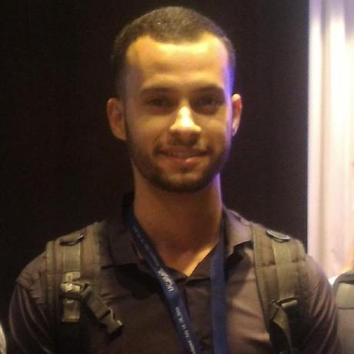
Quem sou eu?
Professor Gustavo Miranda:
Graduado em Licenciatura em Computação - UPE
Experiência nos seguintes campos:
Inteligência Artificial
Informações Adicionais
https://github.com/GustavoHFMO
Ciência dos Dados
Doutor em Inteligência Computacional - UFPE
Mestre em Inteligência Computacional - UFPE
Desenvolvimento de Software
Oficinas

Slide 4
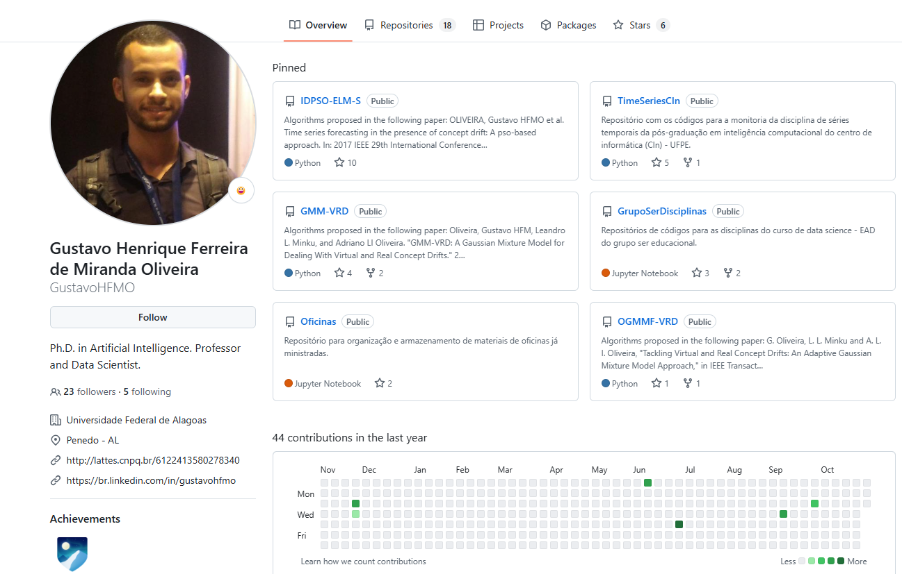

Slide 5
Introdução a Inteligência Artificial e LLMs

Slide 6

Inteligência Artificial (IA)
“Podemos definir inteligência artificial, no grosso modo, como a capacidade das máquinas de pensarem como seres humanos: aprender, perceber e decidir quais caminhos seguir, de forma racional, diante de determinadas situações.”

Slide 7
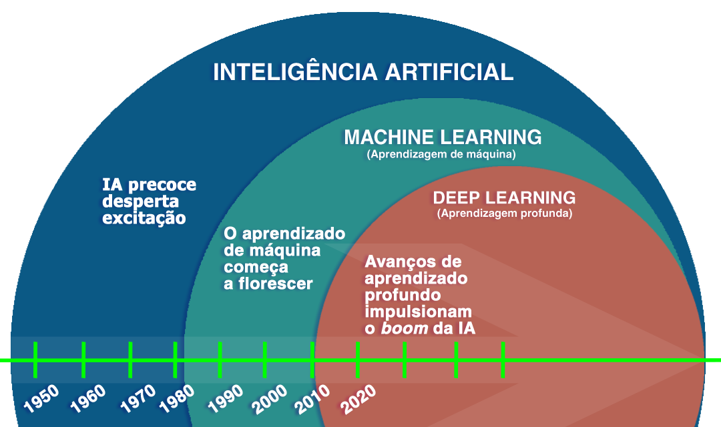
Histórico e Subáreas de Inteligência Artificial
LLMs

Slide 8


Large Language Models (LLMs)
Modelos de linguagem de grande escala são sistemas de inteligência artificial treinados em vastos conjuntos de dados de texto.
Eles aprendem padrões e relações complexas, permitindo a geração de texto, tradução, resumo e muito mais.

Slide 9
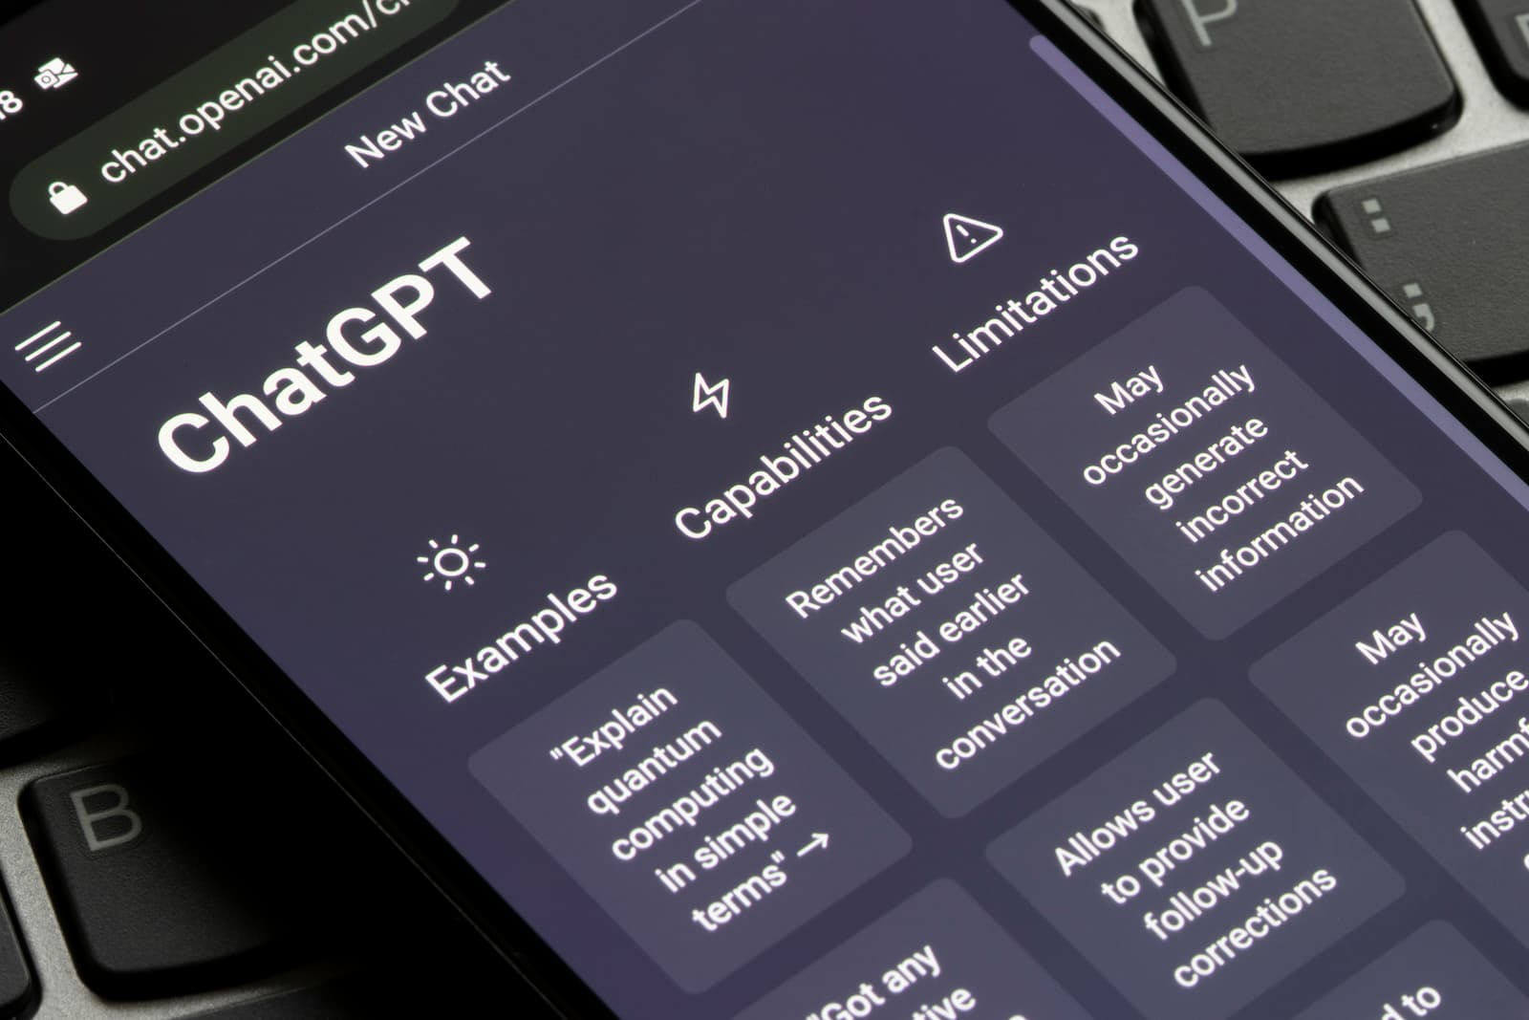
ChatGPT
O ChatGPT é um modelo de linguagem desenvolvido pela OpenAI, projetado para entender e gerar texto natural.
Pode ser utilizado para:
Gerar código;
Responder perguntas técnicas;
Fornecer sugestões de melhorias.
Ferramenta valiosa para programadores em busca de eficiência.

Slide 10
Características das LLMs
Treinados em dados massivos, esses modelos desenvolvem uma compreensão profunda da linguagem humana, reconhecendo padrões e contextos.
Capazes de produzir texto coerente e relevante em diversos estilos e formatos, como artigos, poemas e código.
Compreensão da Linguagem
Capacidade de Aprendizado
Geração de Texto
Possuem a capacidade de interpretar e entender a linguagem natural, realizando tarefas como tradução, resumo e resposta a perguntas.

Slide 11
Breve Revisão da Literatura - Discussões Éticas

Slide 12
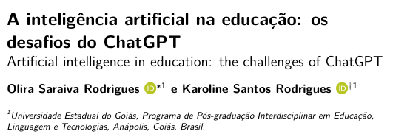
Dados apontam para duas vertentes:
A primeira que situa a IA generativa como EVENTO A SER INIBIDO das instituições de ensino, devido à falta de regulamentações éticas.
A segunda orienta a POTENCIALIZAR O USO DESSES PRODUTOS com finalidade crítica, na perspectiva de inteligência aumentada.
Kaufman (2021) e Coeckelbergh (2020) argumentam que avançamos para questões de DEFENDER O USO ÉTICO DA IA PARA MITIGAR RISCOS A LONGO PRAZO!

Slide 13
O estudo aponta que a IA é um campo que carece de regulamentações e consideramos que pode ser conduzida de maneira coletiva, principalmente dentro das Instituições de Ensino Superior.
ESPAÇO COM POTENCIAL para discutir tais questões, sem ingenuidade e com criticidade, na possibilidade de reverberar ações críticas no contexto social, pelo compromisso e pela responsabilidade com a sociedade que integra.

Slide 14
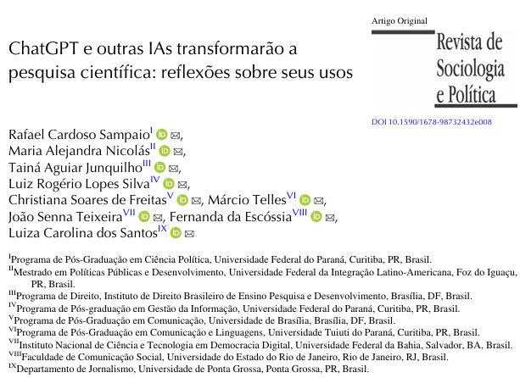
Apenas negar ou proibir ferramentas de IA não colocará o Brasil em posição de liderança quanto à nova tecnologia.
Nem nos permitirá um debate sério sobre regulação de inteligência artificial, algoritmos e plataformas digitais no futuro próximo.

Slide 15
É necessário que as Instituições acadêmicas ESTABELEÇAM POLÍTICAS E DIRETRIZES CLARAS PARA O USO DE IAS com o intuito de garantir qualidade na pesquisa acadêmica.

Slide 16
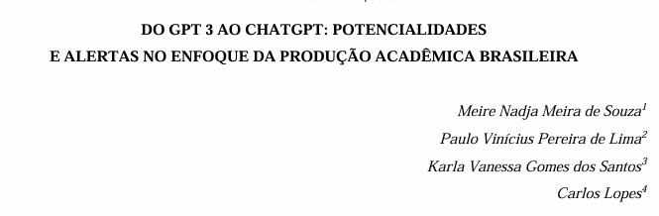
Os trabalhos científicos devem partir de uma pesquisa real, com cenário de pesquisa e sujeitos tangíveis e do presente.
O que a máquina faz é selecionar e reconfigurar o trabalho intelectual produzido pela mente humana para devolver em forma de uma suposta resposta original – que pode ser INTERPRETADO COMO UMA FORMA DE PLÁGIO.

Slide 17
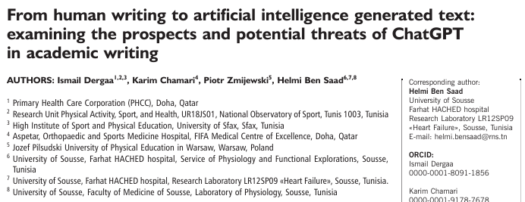
It is believed that science can make the most of conversational AI while still maintaining the essential elements that make it such a rewarding and significant pursuit, such as curiosity, creativity, and exploration.
Indeed, WE BELIEVE THAT RESEARCH INSTITUTIONS AND ACADEMICS WILL NOT BE ABLE TO EXCLUDE THE USE OF THIS TECHNOLOGY.

Slide 18
They shall focus on educating research students on the basic principles and ethical considerations involved in academic research.
It is also important to emphasize the transparency of their work by acknowledging the use of any AI/LLMs at any stage of their research.
Additionally, RESEARCHERS SHOULD ALWAYS CROSSCHECK ANY INFORMATION PROVIDED BY THESE TECHNOLOGIES WITH RELEVANT SOURCES!

Slide 19
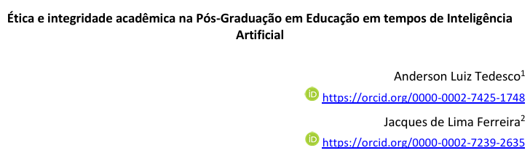
No caminho percorrido, consideramos fundamentais os avanços trazidos pela IA e os seus desdobramentos nas pesquisas em Educação.
NÃO PODEMOS NOS RESTRINGIR NAS BUSCAS E/OU SER RESISTENTES ÀS NOVAS TECNOLOGIAS que facilitam o acesso às informações e que contribuem na sistematização de dados e/ou na compilação das publicações de pesquisas atuais, a exemplo do que ocorre com o uso do ChatGPT.

Slide 20
Particularmente, SINALIZAMOS QUE A PROIBIÇÃO NÃO SERIA A DECISÃO MAIS ASSERTIVA E TRARIA PREJUÍZOS NA AGILIDADE para o desenvolvimento das pesquisas na Pós-Graduação em Educação.

Slide 21
A Pós-Graduação em Educação PRECISA ASSUMIR CONDIÇÕES FORMATIVAS QUE PRIORIZEM UMA EDUCAÇÃO ÉTICA. Trata-se de exemplos (hábitos) dos pesquisadores e das pesquisadoras experientes, que inspiram e cativam os estudantes em suas trajetórias de formação ética e integridade acadêmica.
É preciso considerar como princípio formativo dos pesquisadores:
I) não se constitui sabedoria prática se não for bom ou virtuoso;
II) não é possível ser bom ou virtuoso se não constituir sabedoria prática.

Slide 22
Os estudantes e os docentes podem não se opor ao uso da IA, especialmente ao ChatGPT, DESDE QUE CULTIVEM O ETHOS DA SABEDORIA PRÁTICA (PHRONESIS), como é afirmado nas diversas diretrizes, artigos e vídeos publicados no site da ANPEd.
[...] aderir a um conjunto de padrões éticos para a conduta de um pesquisador em educação, relacionada com o trabalho, exige compromisso pessoal com o esforço, ao longo da vida, para agir de forma ética; para incentivar o comportamento ético por estudantes, orientadores, orientandos [...].

Slide 23
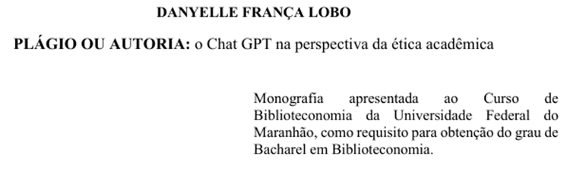
É importante implementar um sistema de verificação de conteúdo para analisar as respostas geradas pelo Chat GPT em busca de semelhanças com conteúdo existente na internet.
Isso pode ser feito por meio de TÉCNICAS DE CORRESPONDÊNCIA DE TEXTO, verificação de similaridade ou outros métodos de detecção de plágio24, podendo também INTEGRAR SOFTWARES DE DETECÇÃO DE PLÁGIO.

Slide 24
Como sugestão para as instituições acadêmicas, é essencial que ESTABELEÇAM POLÍTICAS DE USO QUE PROÍBAM EXPLICITAMENTE O PLÁGIO e INDIQUEM AS CONSEQUÊNCIAS PARA QUEM VIOLAR ESSAS POLÍTICAS.
Além de promover o pensamento crítico, desenvolvendo as habilidades de pesquisa, de modo que os alunos sejam capazes de produzir trabalhos originais e bem fundamentados.

Slide 25
Outra recomendação é o uso responsável do Chat GPT, onde os EDUCADORES PODEM ORIENTAR OS ALUNOS SOBRE COMO USAR O CHAT GPT DE MANEIRA ÉTICA, enfatizando que ele é uma ferramenta de apoio à pesquisa e redação, não um substituto para o pensamento crítico e a originalidade.
Por fim, promover a ética, fomentar uma cultura de integridade acadêmica, onde a honestidade e a originalidade são valorizadas e encorajadas.

Slide 26
Ferramentas de Detecção de Plágio e uso de ChatGPT

Slide 27
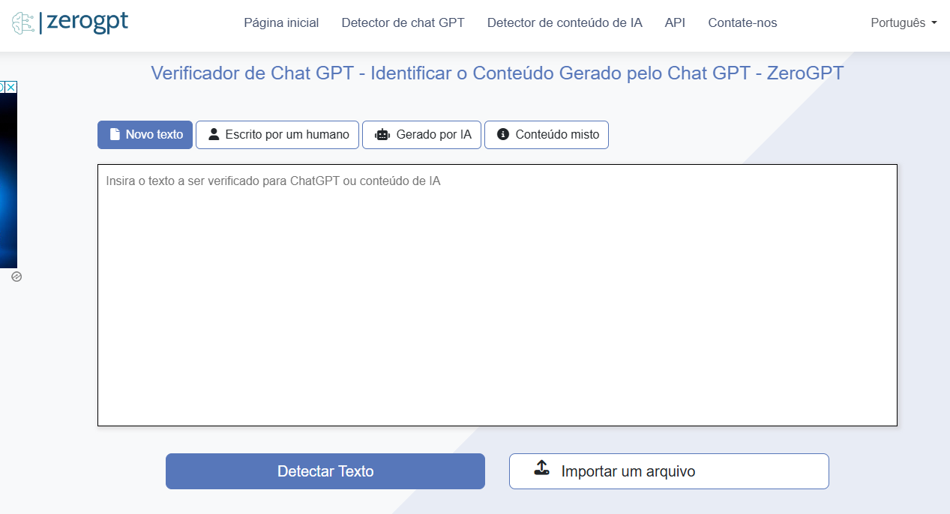

Slide 28
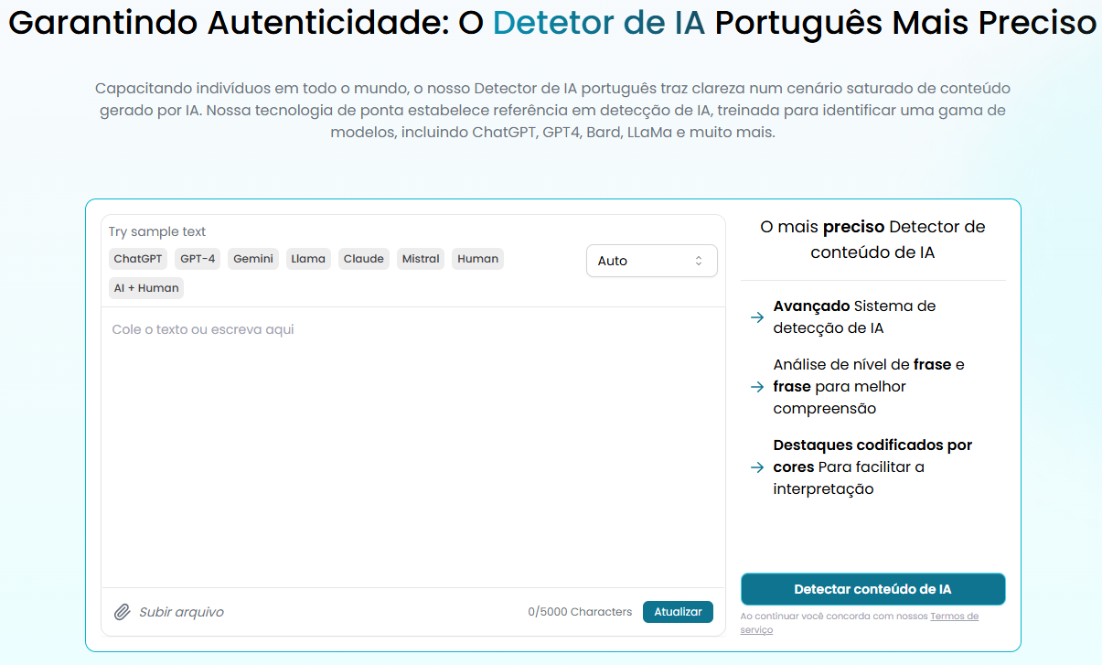

Slide 29
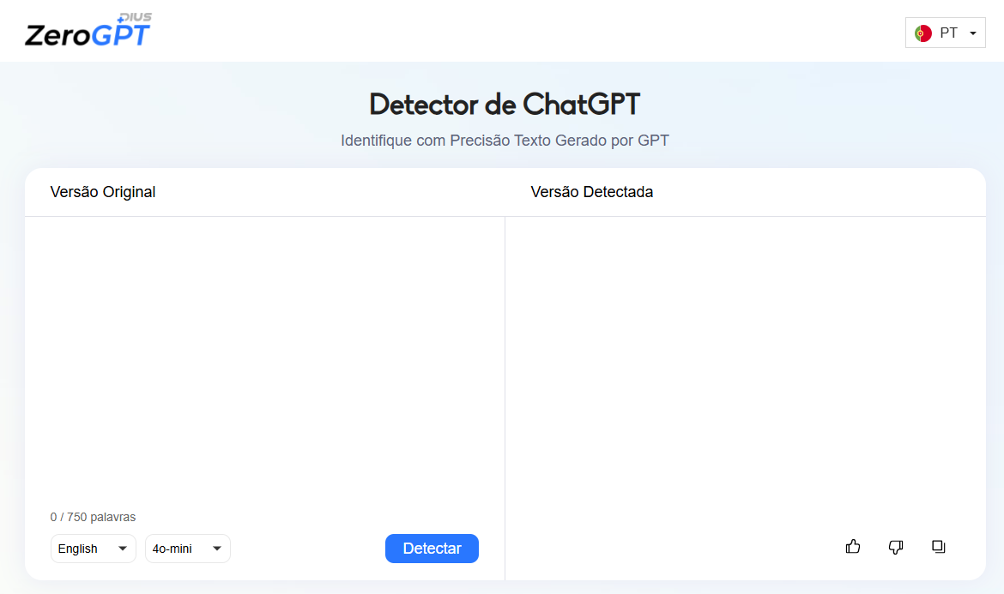

Slide 30
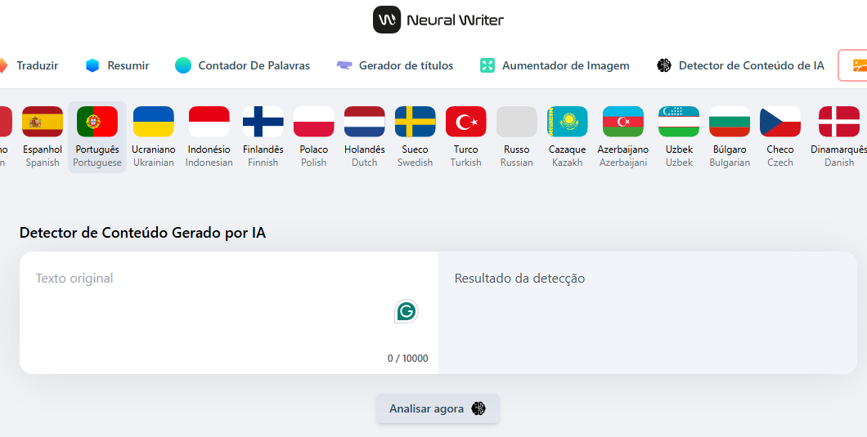

Slide 31
Limitações do ChatGPT

Slide 32
Limitações do uso de LLMs
Falta de compreensão contextual:
O ChatGPT não entende profundamente o contexto acadêmico específico.
Ausência de fontes confiáveis:
Não acessa fontes acadêmicas ou atualizadas, comprometendo a precisão.
Falta de originalidade:
O modelo gera texto fluente, mas sem ideias inovadoras ou contribuições criativas.
Risco de plágio involuntário:
Pode gerar conteúdo semelhante a textos existentes, sem a devida citação.

Slide 33
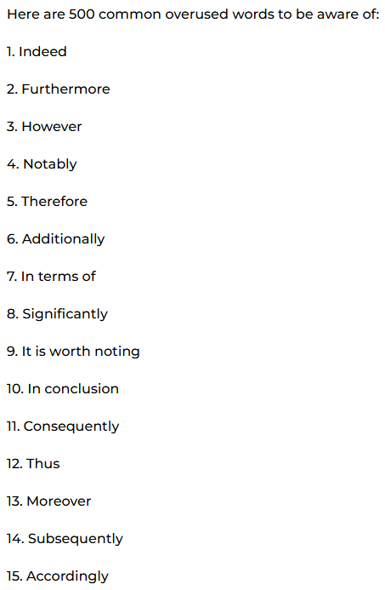
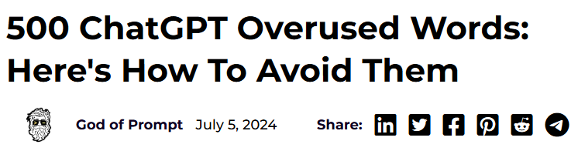

Slide 34
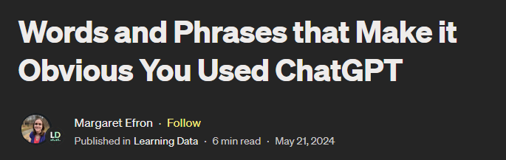
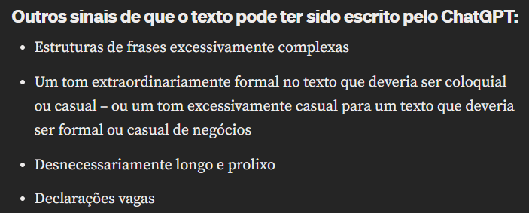

Slide 35
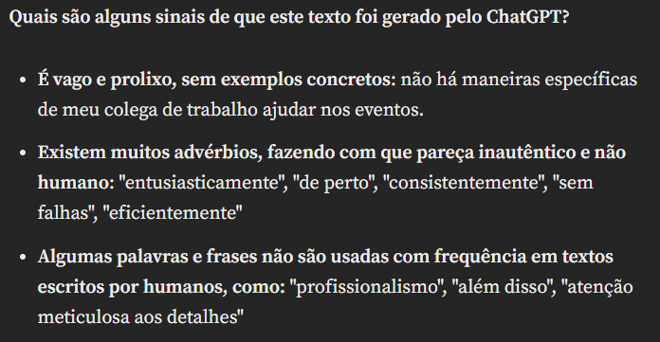

Slide 36
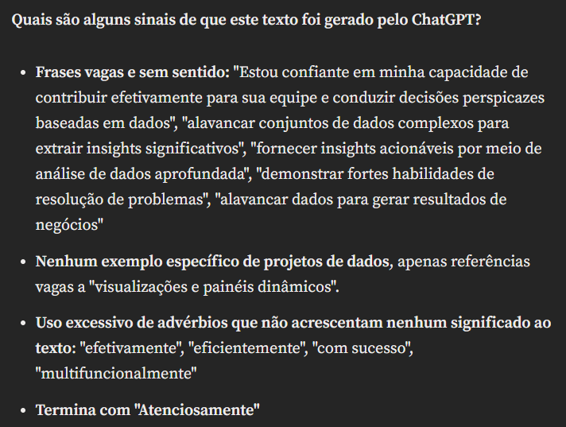

Slide 37
Exemplos de Assistência na Revisão e Otimização de Textos Acadêmicos

Slide 38
Possibilidades da Utilização da IA
Busca e seleção de literatura acadêmica;
Leitura de artigos;
Análise de dados e na programação;
Escrita acadêmica;
Tradução; e
Visualização dos dados.

Slide 39
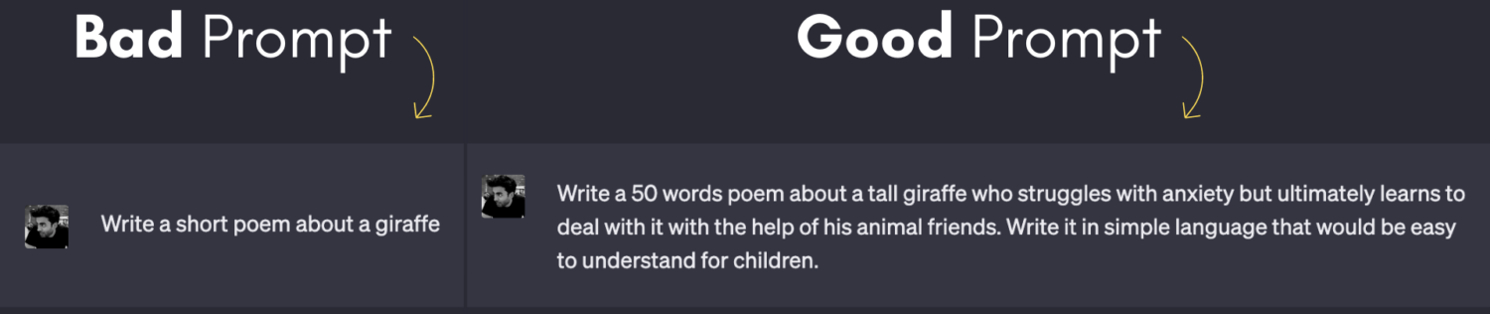
Técnicas de Prompt
A forma como você estrutura seus prompts influencia diretamente a qualidade do texto gerado.
Use prompts detalhados, específicos e com exemplos para obter resultados mais precisos!

Slide 40
Características de um bom Prompt
Definição Clara:
"Preciso de um texto de 600 palavras sobre os benefícios da meditação para a saúde mental, com um tom amigável e informativo."
Contexto Relevante:
"O público-alvo são pessoas interessadas em melhorar seu bem-estar mental e emocional.”
Formato Específico:
"O texto deve ter uma introdução, 3 seções principais (um benefício por seção) e uma conclusão. "

Slide 41
Estruturação e Planejamento do Texto
Ajudar a definir a estrutura do seu texto acadêmico.
Ex: Contextualização, desenvolvimento e conclusão.

Slide 42
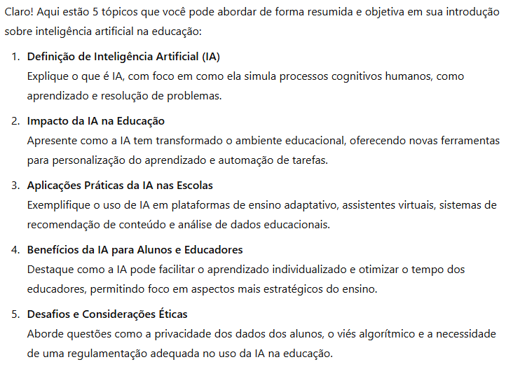
Estruturação e Planejamento do Texto – Exemplo de Uso
“Chat, preciso de ajuda para estruturar minha introdução sobre inteligência artificial em educação. Me sugira 5 tópicos que eu possa abordar. De forma resumida e objetiva.”

Slide 43
Revisão Gramatical
Revisar e corrigir erros gramaticais, ortográficos, de pontuação e concordância verbal e nominal.
Atenção ao vocabulário técnico: sugerir a substituição de termos técnicos ao longo de todo o texto.

Slide 44
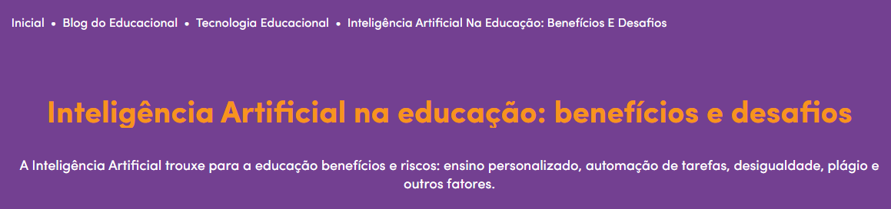
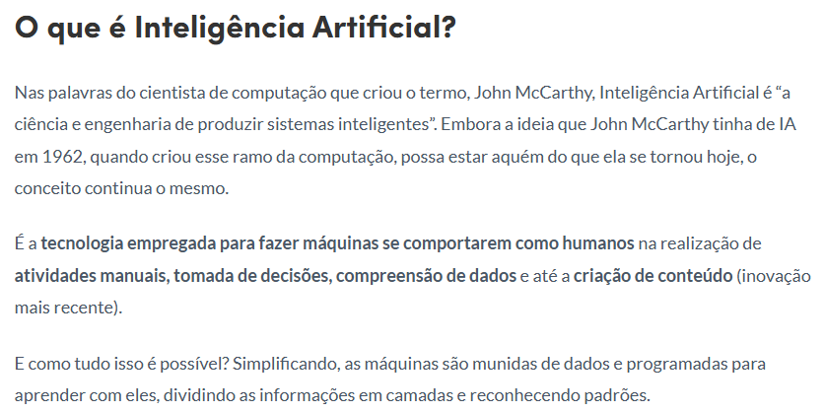
Revisão Gramatical – Exemplo de Uso
“Corrija a concordância e pontuação do texto abaixo e aponte as melhorias que você fez:
<texto>”

Slide 45
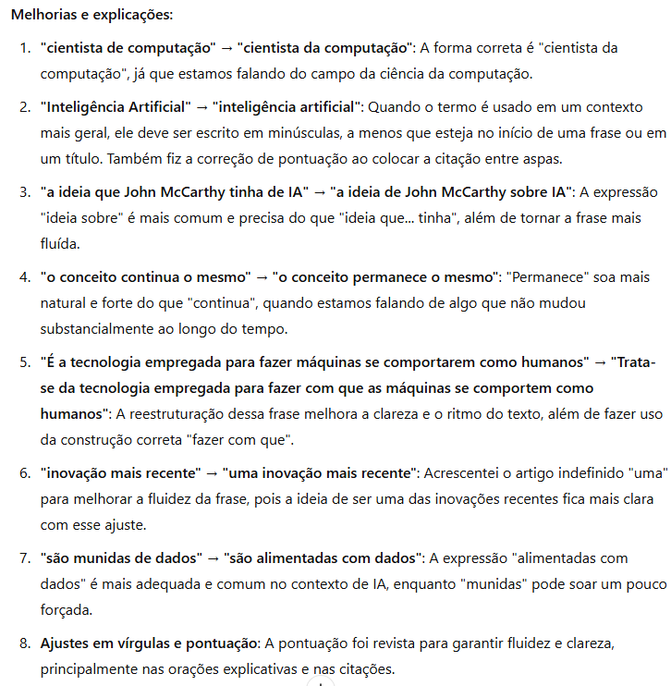
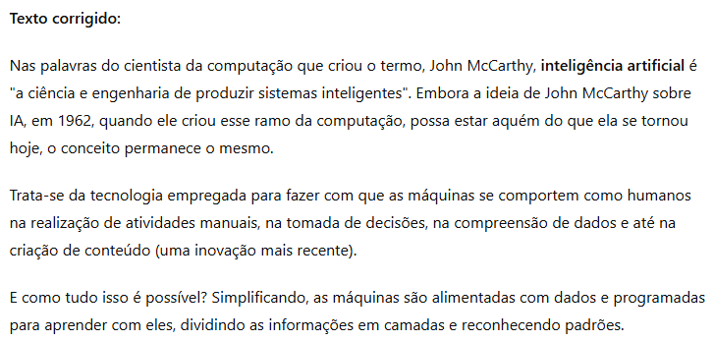
Revisão Gramatical – Exemplo de Uso

Slide 46
Aperfeiçoamento da Coerência e Coesão
Melhorar a fluidez: Ajustar a transição entre ideias, frases e parágrafos, para garantir que o texto flua de forma coesa e lógica.
Conectar parágrafos: Ajudar a criar links entre as ideias de maneira clara, garantindo que cada seção esteja bem conectada ao longo do trabalho.

Slide 47
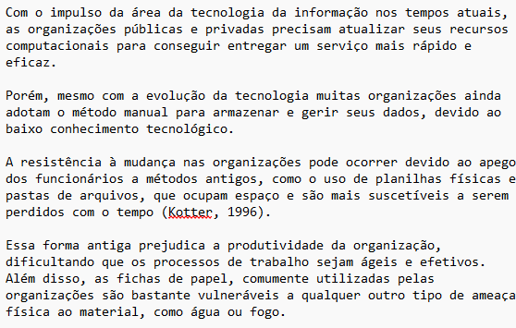
Aperfeiçoamento da Coerência e Coesão – Exemplo de Uso
“Melhore a coesão e conexão do texto abaixo, sem perder a identidade textual do autor. Aponte onde foram feitas as modificações
<texto>”

Slide 48
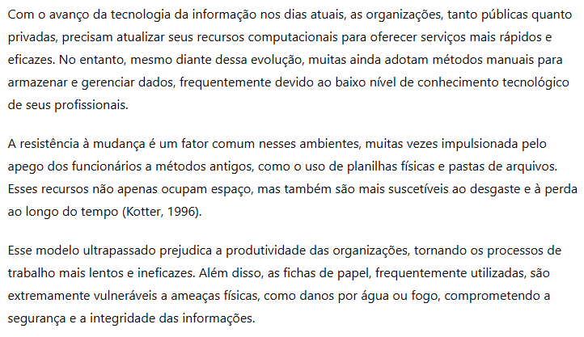
Aperfeiçoamento da Coerência e Coesão – Exemplo de Uso

Slide 49
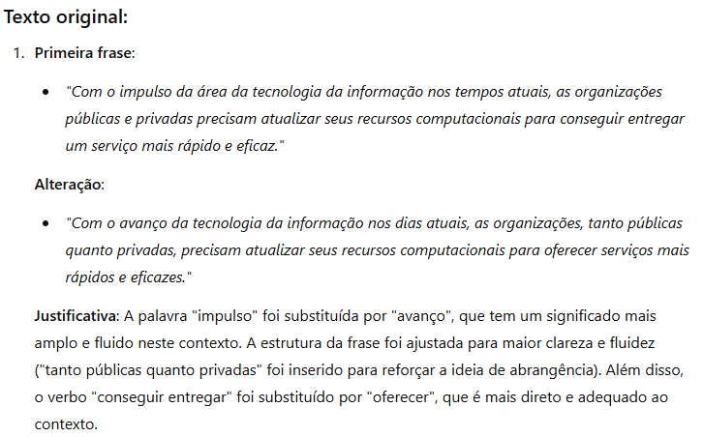
Aperfeiçoamento da Coerência e Coesão – Exemplo de Uso

Slide 50
Formatação e Estilo de Citação
Referências bibliográficas: ajudar a formatar as referências no estilo de citação requerido (APA, ABNT, MLA, Chicago, etc.), corrigindo inconsistências e garantindo que todas as fontes estejam devidamente citadas.

Slide 51
Formatação e Estilo de Citação – Exemplo de Uso
“Ajuste as citações do texto abaixo para se adequarem ao padrão da ABNT
<texto>”

Slide 52
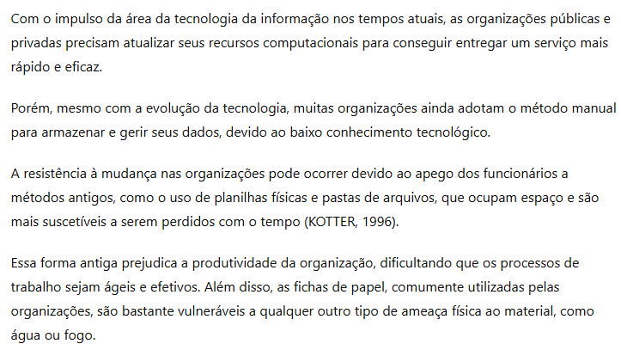
Formatação e Estilo de Citação – Exemplo de Uso

Slide 53
Resumos e Abstracts
Escrever resumos: Redigir resumos (abstracts) claros e objetivos para artigo, destacando os pontos principais de forma concisa.

Slide 54
Resumos e Abstracts – Exemplo de Uso
“Crie um resumo contendo (i) contextualização da área; (ii) problema de pesquisa; (iii) impactos do problema; (iv) objetivo; (v) resumo do método; e (vi) principais resultados obtidos
<texto>”

Slide 55
Discussões

Slide 56
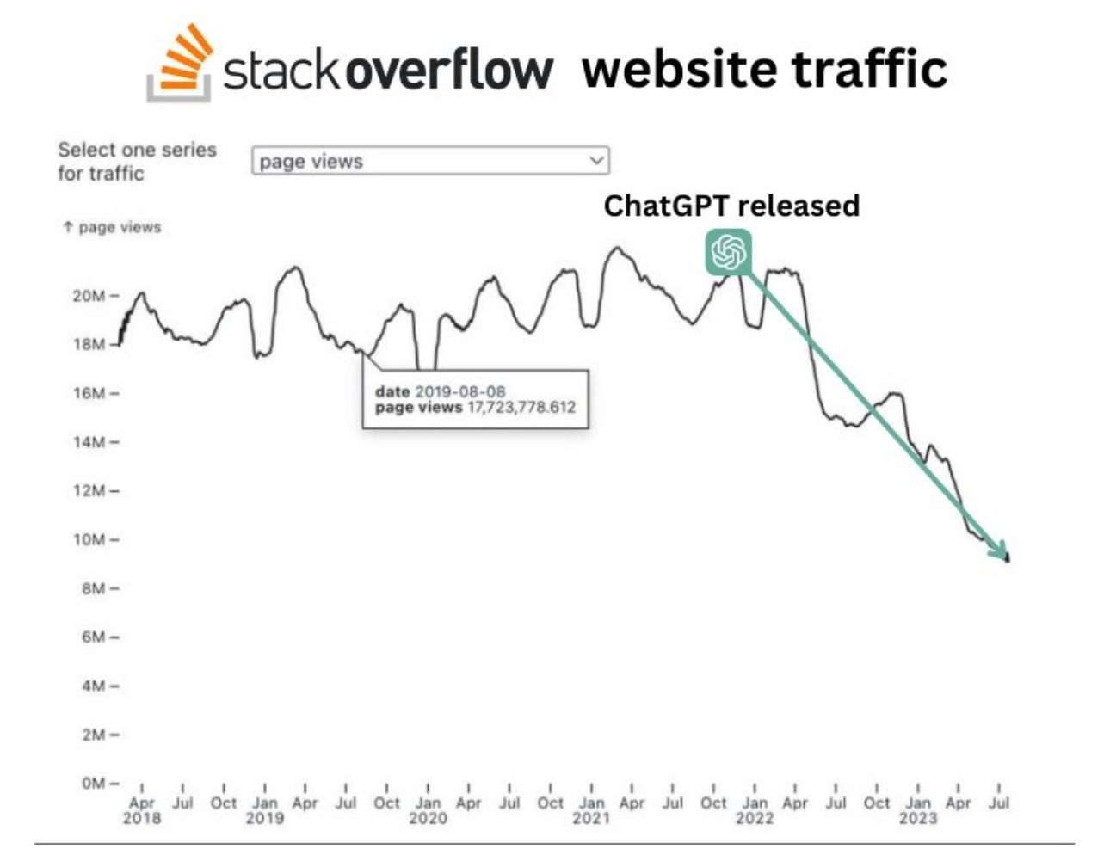
Curiosidades

Slide 57
Conclusão
Benefícios
Automação
Produtividade
Requisitos
Conhecimento Prévio
Integração
Análise Crítica
O uso do ChatGPT e de modelos de linguagem pode OTIMIZAR a escrita acadêmica, tornando-a mais eficiente e produtiva.
No entanto, é importante equilibrar a automação com a análise crítica para garantir a qualidade do trabalho.
A adoção e regulamentação dessas tecnologias é um passo importante das instituições.

Slide 58
Assistência na Revisão e Otimização de Textos Acadêmicos com ChatGPT
Profº Gustavo Miranda gustavo.oliveira@penedo.ufal.br

